Slide 1
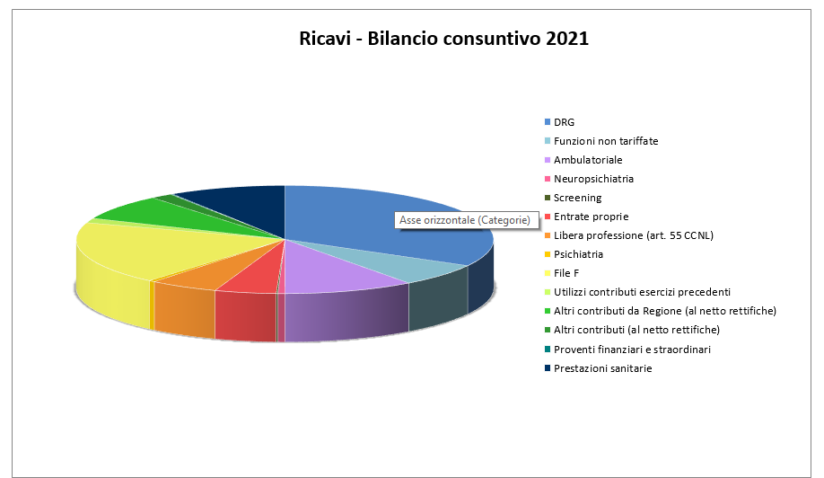
Ricavi - Bilancio di esercizio 2021
1

Slide 2
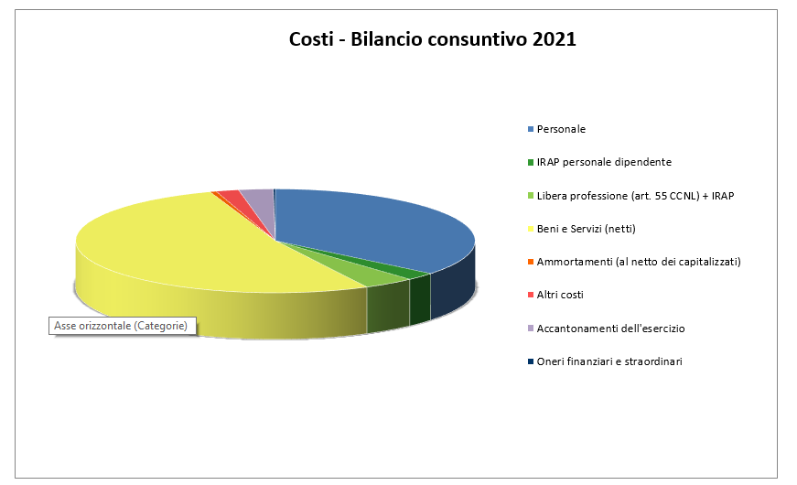
Costi - Bilancio di esercizio 2021
2

Slide 3
Stato patrimoniale attivo - Bilancio di esercizio 2021
3

Slide 4
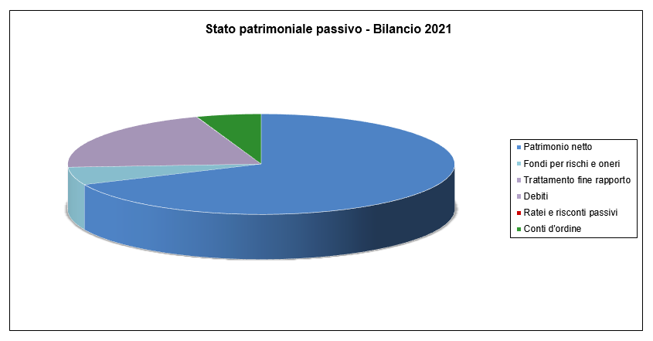
Stato patrimoniale passivo - Bilancio di esercizio 2021
4

Slide 5
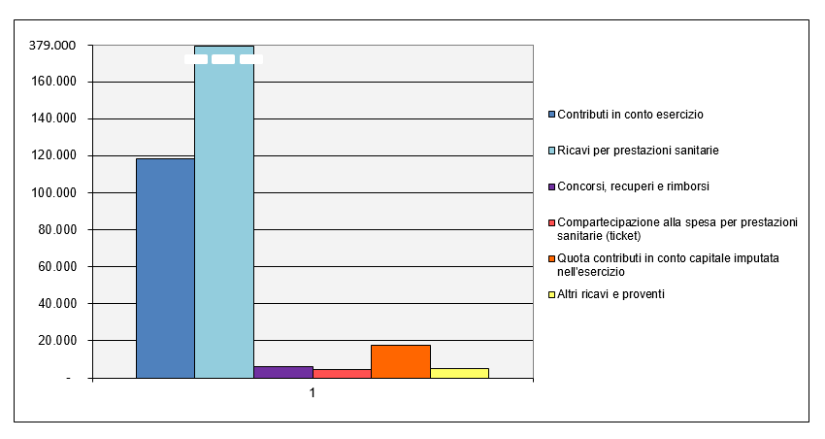
Conto economico consuntivo 2021 - Ricavi
5

Slide 6
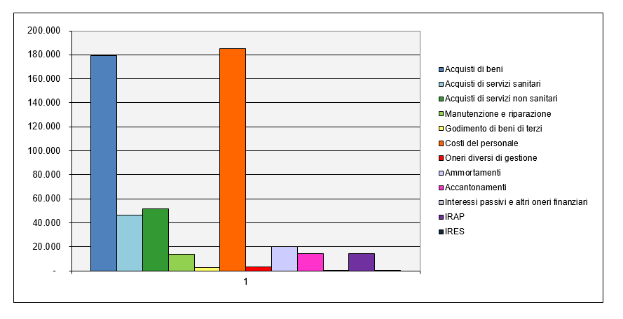
Conto economico consuntivo 2021 - Costi
6

